Slide 1
로고
로그인/로그아웃
마이페이지
세미나
세미나존
Meet Up
커뮤니티
IT
인문학
철학
멀티미디어
* 세미나실 정보
공지사항
Q & A
F A Q
모임 등록
모임 참가
세미나실 대관 및
세미나실 등록

Slide 2
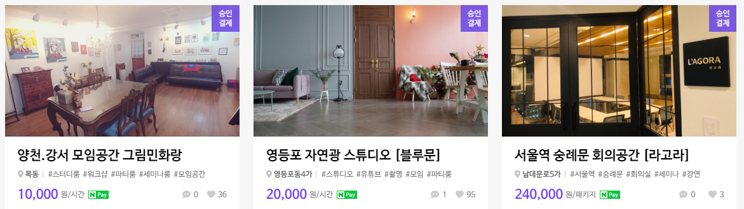
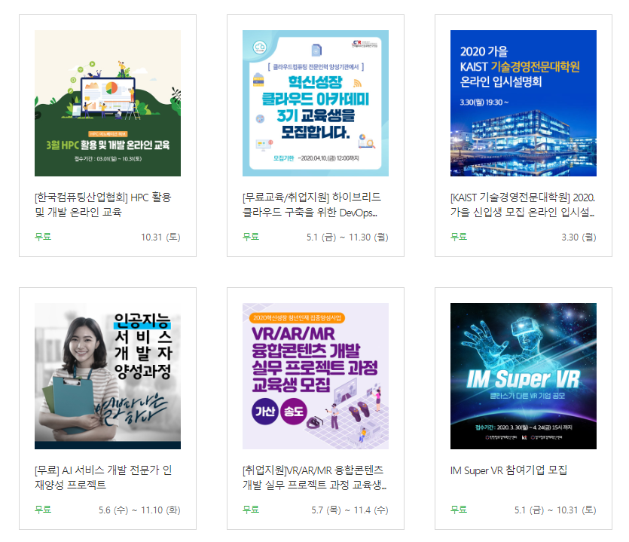
세미나존
추천 세미나

Slide 3


Slide 4


아이디 :
비밀번호 :
로그인
아이디 / 비밀번호 찾기
회 원 가 입

Slide 5

로고
배너
세미나존
추천 세미나

Slide 6
아이디 :
비밀번호 :
로그인
아이디 / 비밀번호 찾기
회 원 가 입

